Slide 1
WeldEye – software pro řízení kvality svařování
Ing. Michal Šik
ARC-H a.s.

Slide 2
Společnost KEMPPI
Sídlo v Lahti - Finsko
Společnost byla založena v roce 1949 Martii Kemppi
Soukromá rodinná firma s již třetí generací ve vedení
pí. Teresa Kemppi-Vasama členka představenstva, Kemppi Oy
p. Antti Kemppi výkonný předseda představenstva, Kemppi Oy
Více než 600 zaměstnanců ve více než 16 zemích
16
dceřiných společností
Celkové příjmy
118M €
(2017)
Výkonný ředitel
Ville Vuori

Slide 3
Co je to WeldEye? WeldEye je univerzální řešení pro řízení svařovací výroby, vyvážená kombinace softwaru , hardwaru a služeb WeldEye je sotware založený na „cloudovém“ řešení WeldEye nabízí několik modulů – “Welding procedures“ , “Personnel and qualification“, “Quality Control“
WELDEYE — Software pro řízení svařování
Notes:
Speaker notes:
And this equates to measurable value for all forward-thinking industries with welding as a key component in the production process.

Slide 4
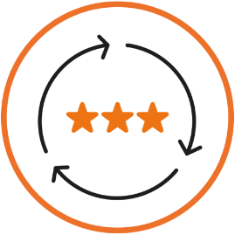
WeldEye moduly
Welding procedures
Zahrnuje digitální knihovnu a správu pWPS, WPQR a WPS šablon podle nejdůležitějších standardů svařování
Personnel and qualifications
Zahrnuje procesy řízení a obnovy všech pracovníků – svářečů, inspektorů, personálu NDT – osvědčení o způsobilosti
Quality Control
Obsahuje funkce ověřování jakosti s digitálním protokolem WPS a kontrolou dodržování předpisů
Welding management
Includes welding project management features and document register functionalities.

Slide 5
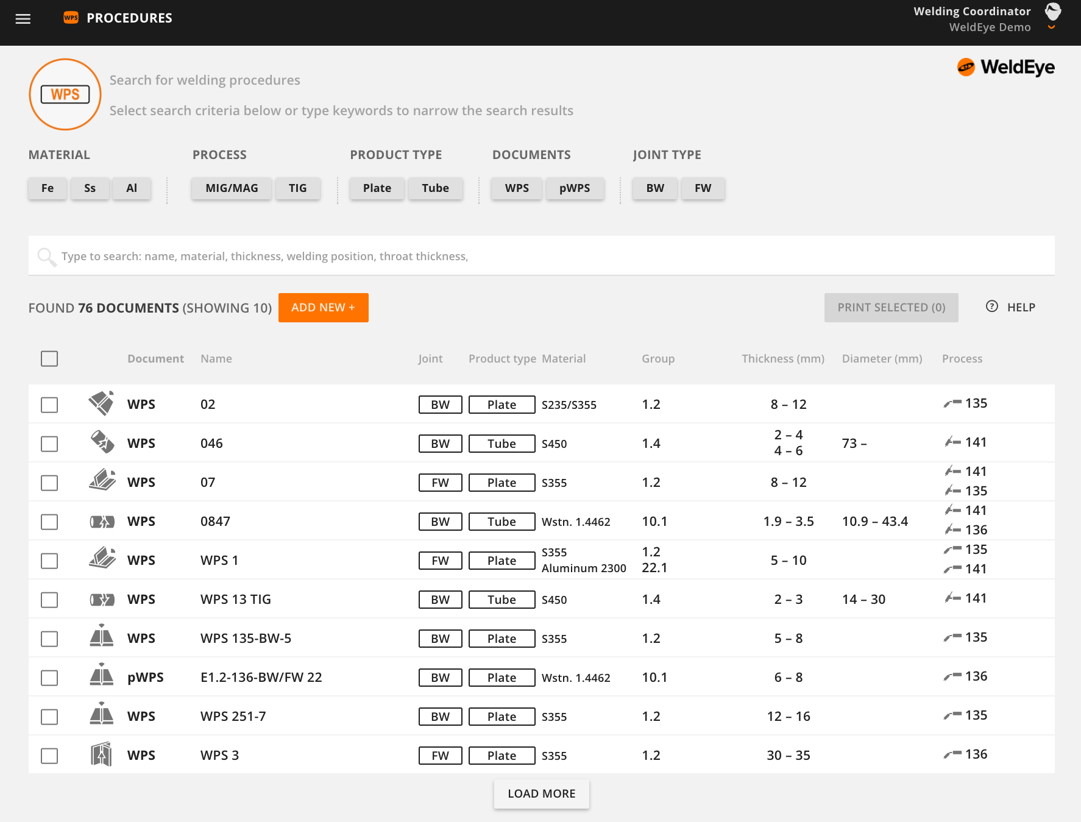
WeldEye modul – Postupy při svařování
Postupy při svařování
Pro snadnou a efektivní správu WPS. Zahrnuje digitální knihovnu pWPS, WPQR a WPS šablon podle nejdůležitějších standardů svařování.
Benefity
Jednoduchá a efektivní správa WPS s jednoduchým procesem vytváření WPS krok za krokem
WeldEye modul obsahuje předdefinované rozvržení pro normy EN ISO, AWS, ASME a AS/NZS
Modul lze rozšířit o další moduly WeldEye
Kompatibilní se svařovacími zdroji jakékoliv značky
Služba Cloud-based umožnuje snadné řízení personálních kvalifikací a postupů svařování z jakékoliv místa

Slide 6
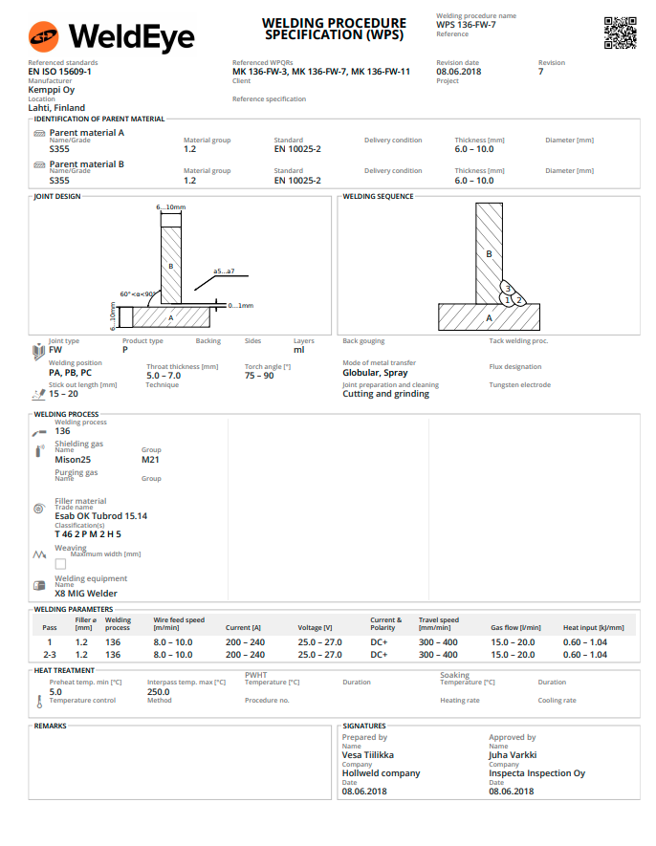
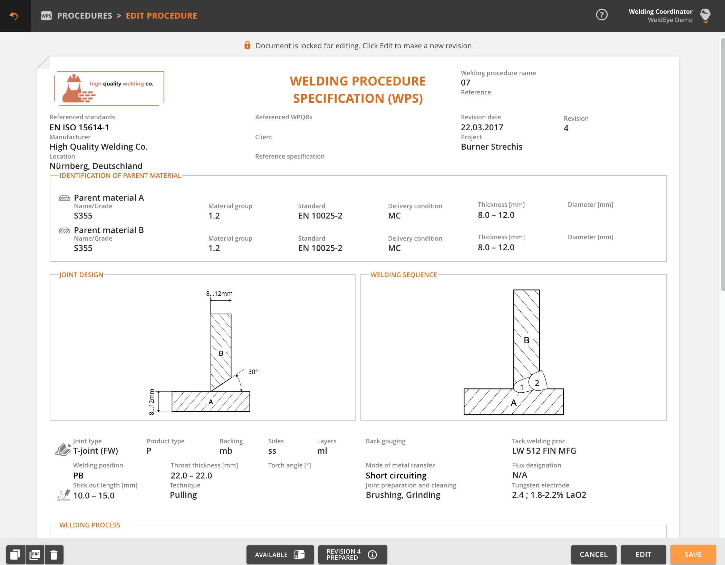
Spravujte své postupy a vytvářejte nové

Slide 7
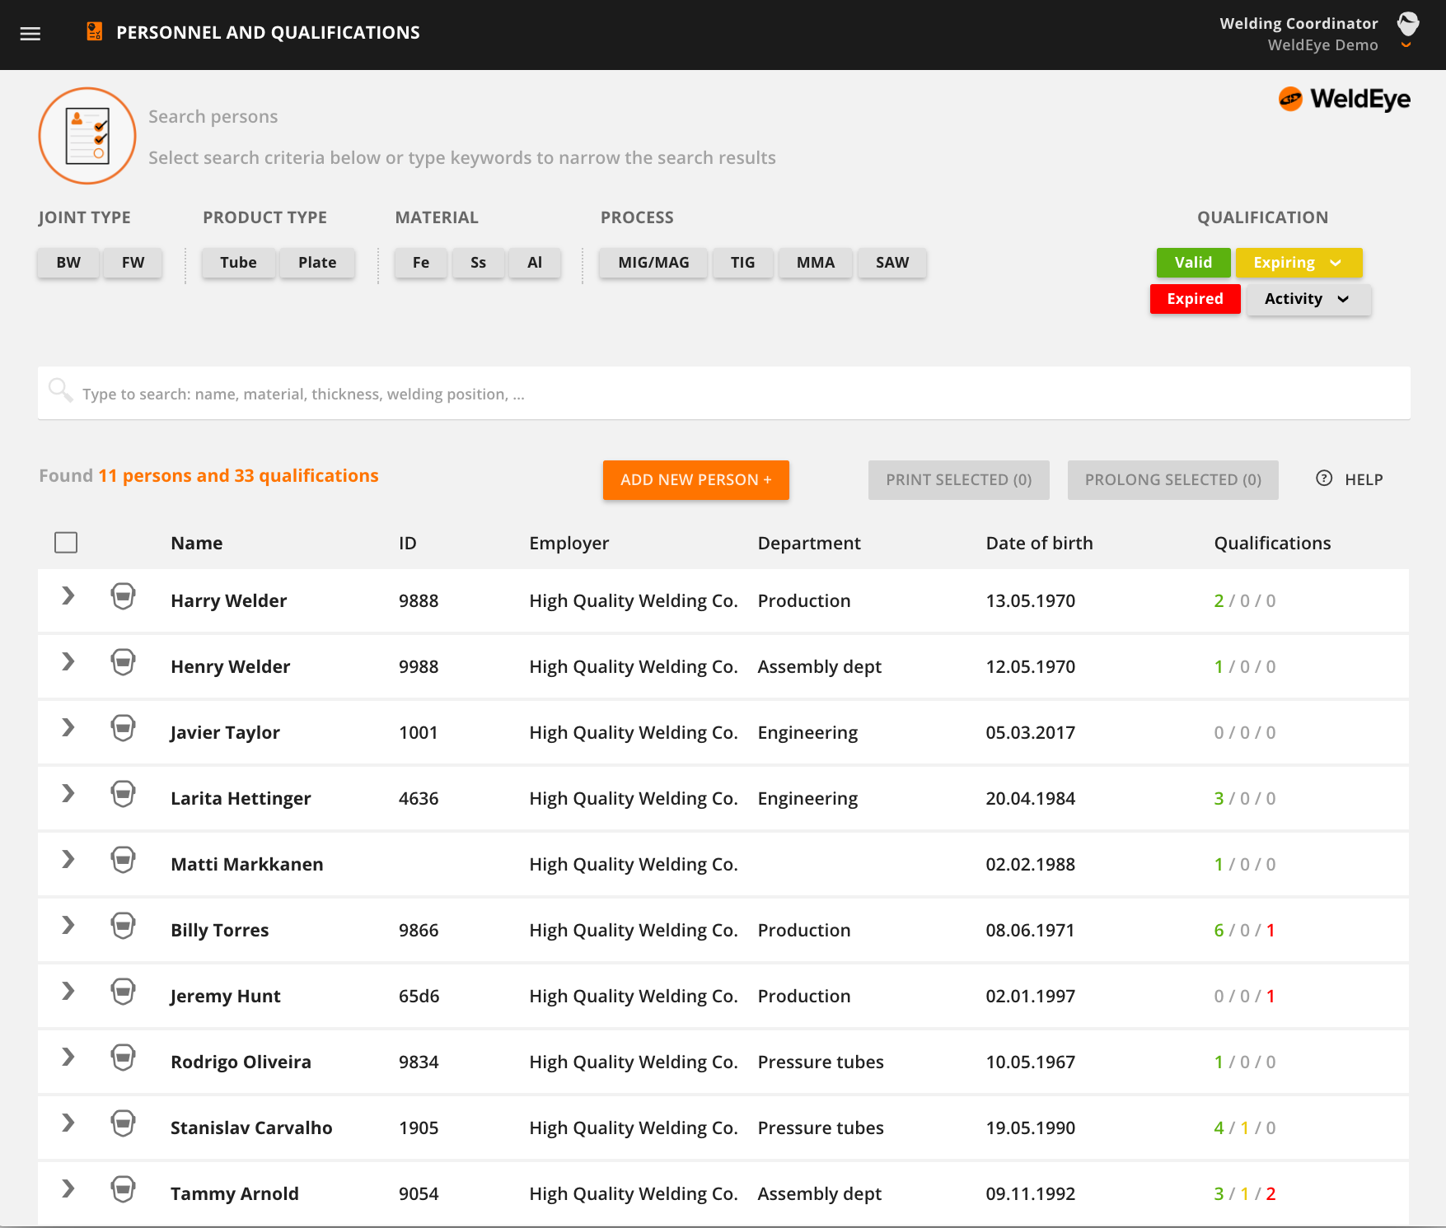
WeldEye modul – Personál a kvalifikace
Personální kvalifikace
Zahrnuje proces řízení a obnovy všech osvědčení o kvalifikaci pracovníků.
Benefity
Vhodný pro koordinaci svářečů, obsluhy a personálu NDT
Rychlé prodloužení kvalifikace s interními a třetími podpisy
Automatické varování o vypršení platnosti certifikátu zaslané přímo na e-mail
Automaticky generuje rozsahy schválení EN ISO
Předdefinované rozložení standardů AWS, ASME, EN a ISO
Modul lze rozšířit o další moduly WeldEye
Služba Cloud-based umožnuje snadné řízení personálních kvalifikací a postupů svařování v několika místech

Slide 8
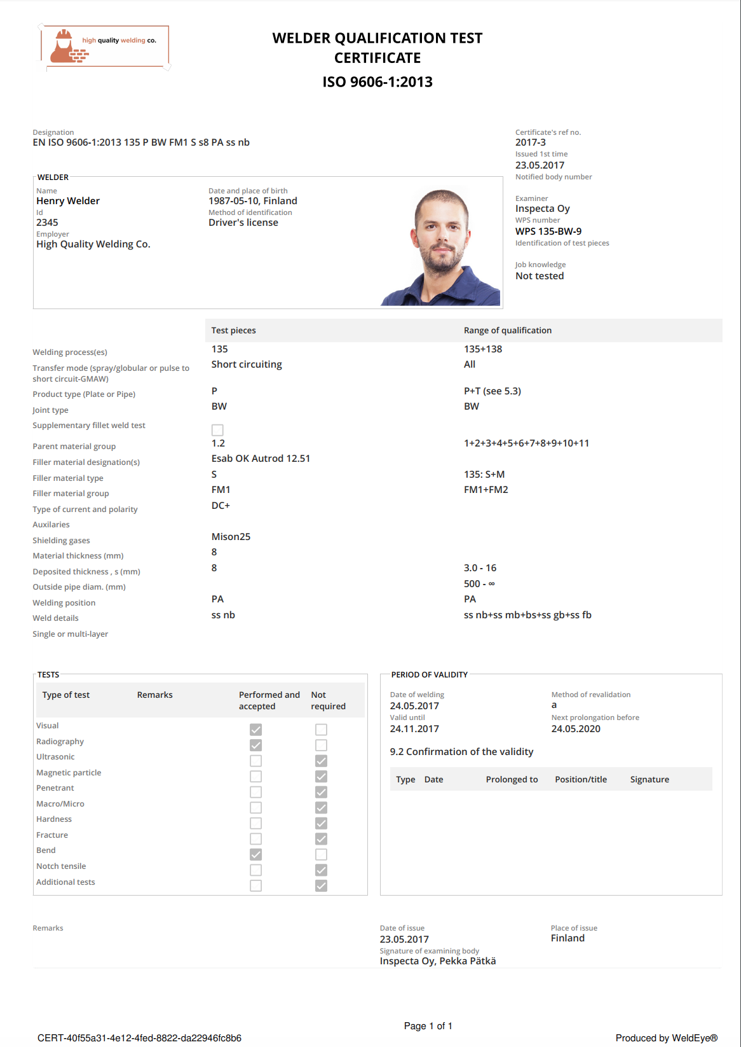
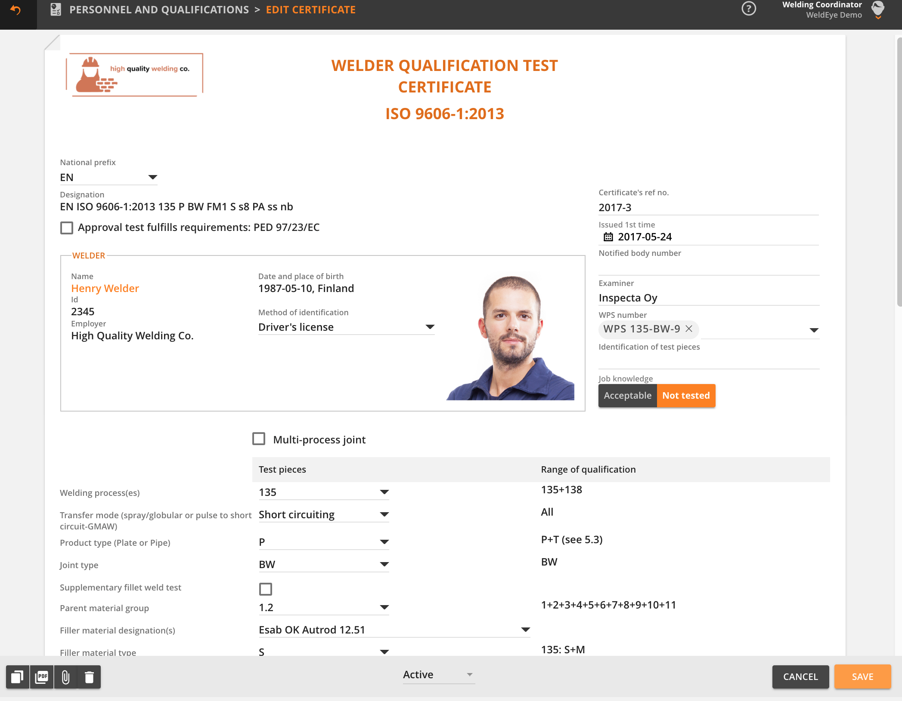
Správa svařovacího personálu a jeho osvědčení

Slide 9
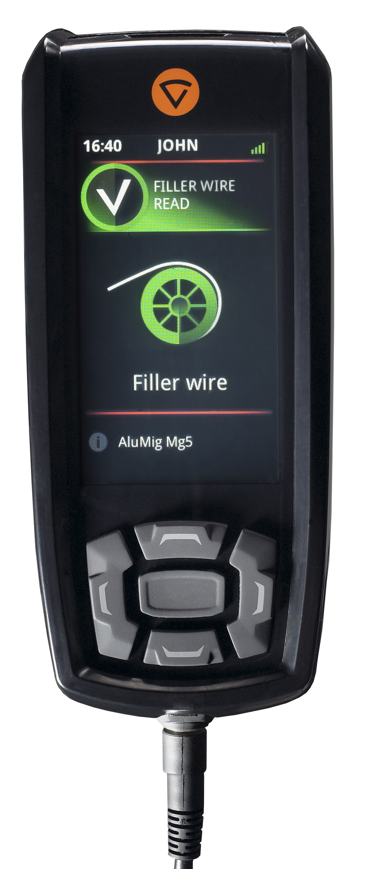
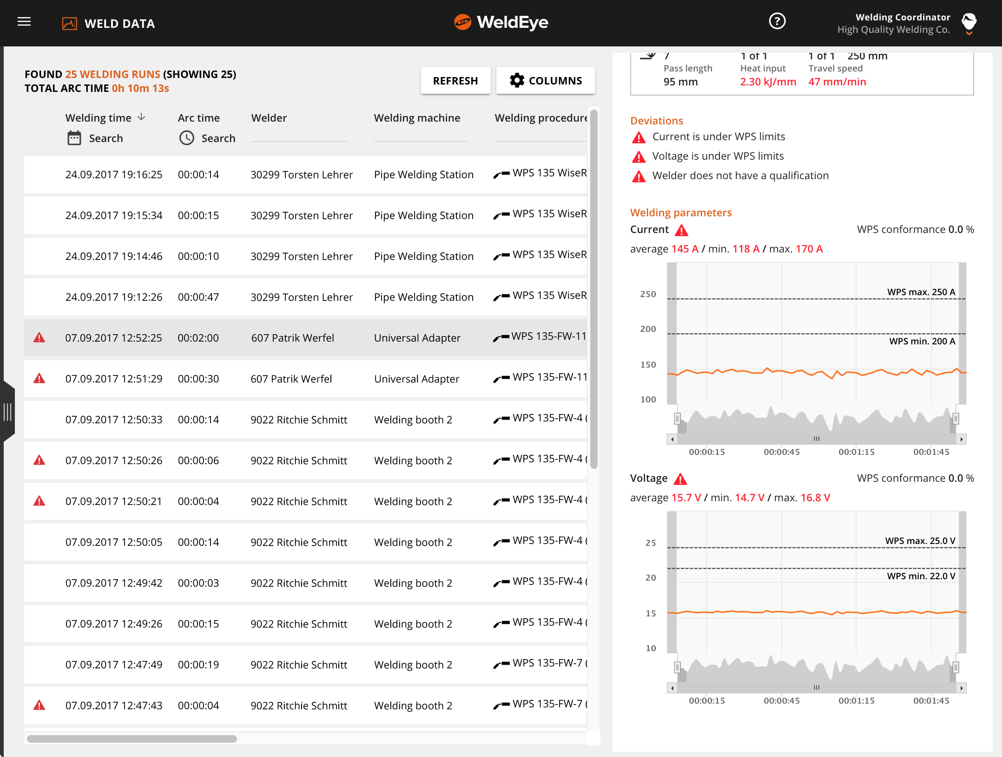
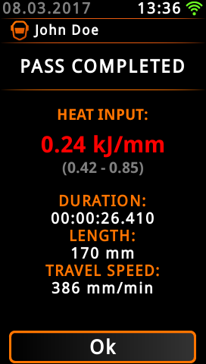
WeldEye modul – Kontrola kvality
Kontrola kvality
Obsahuje funkce ověřování jakosti s digitálním protokolem WPS a kontrolou dodržování parametrů
Benefity
100% dohledatelnost každého svaru
Ověření shody WPS v reálném čase
Automatické výstrahy odchylky před a po svařování - také pro svářeče (kvalifikace)
Ověření vstupu tepla
Vhodné pro použití se svařovacími zařízeními jakékoli značky
Shromažďuje údaje o produktivitě – doba oblouku a spotřeba drátu
Notes:
Start knowing with WeldEye
By configuring your welding project in WeldEye, each work phase will be verifiably completed according to the WPS and standard requirements down to each weld.
The software will automatically inform you of any deviations or potential welding defects, which enables early intervention so that you can avoid costly rework in the future
Increased welding transparency can decrease your repair costs significantly
With WeldEye, you get guaranteed accurate and fast data flow within any professional welding project.

Slide 10
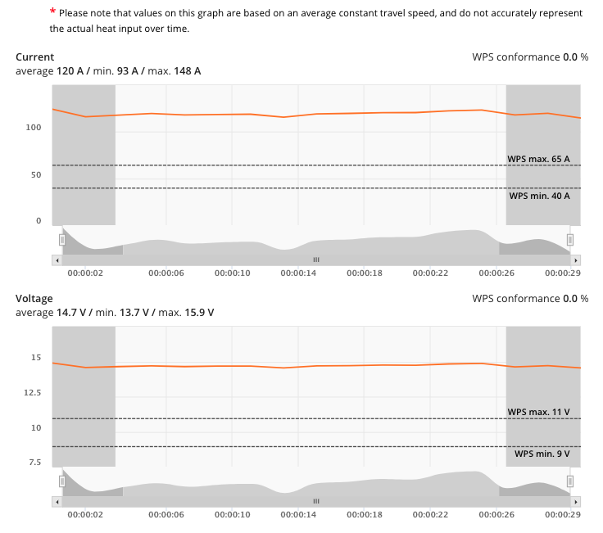
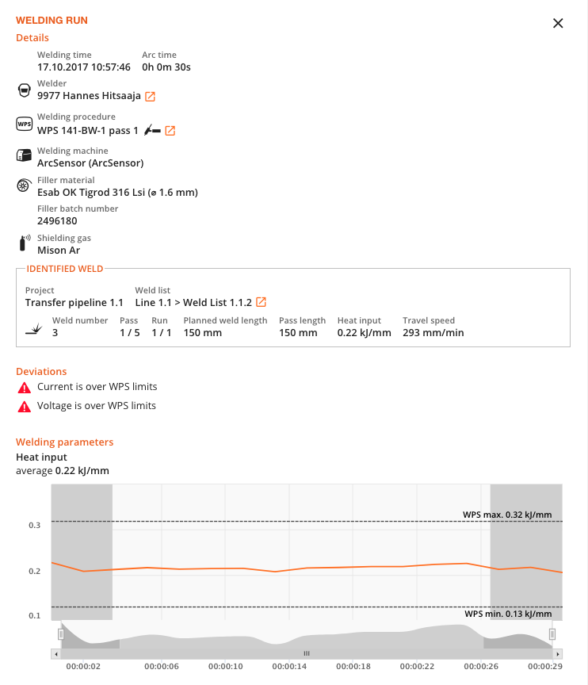
WeldEye pro kontrolu kvality svařování
Benefity:
- Shromažďuje použité parametry z každého svaru
Svařovací dokumenty:
Kdo svařoval?
Jaký svar byl svařen?
Která WPS byl použita?
Jaký přídavný materiál a ochranný plyn byl použit?
Jaké bylo vnesené teplo a svařovací parametry?

Slide 11
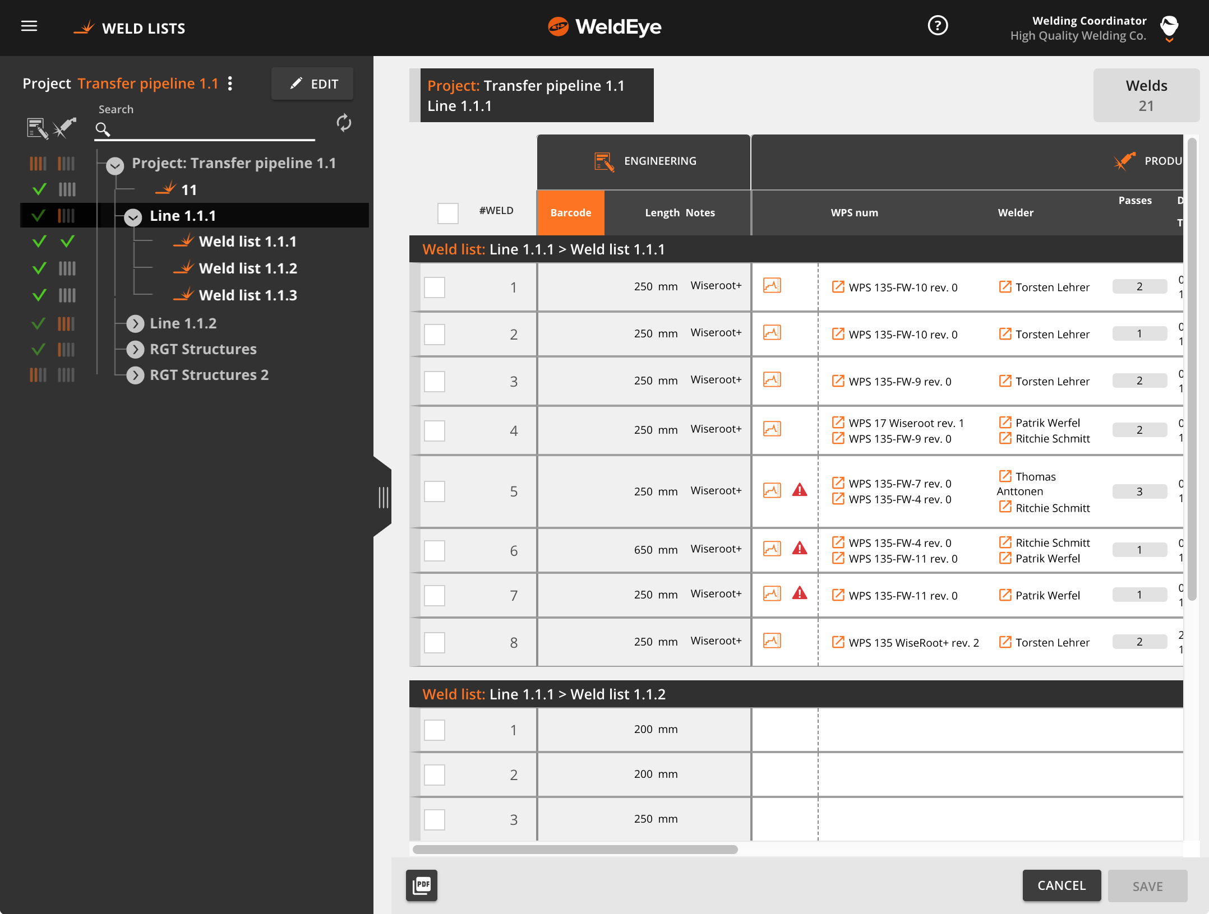
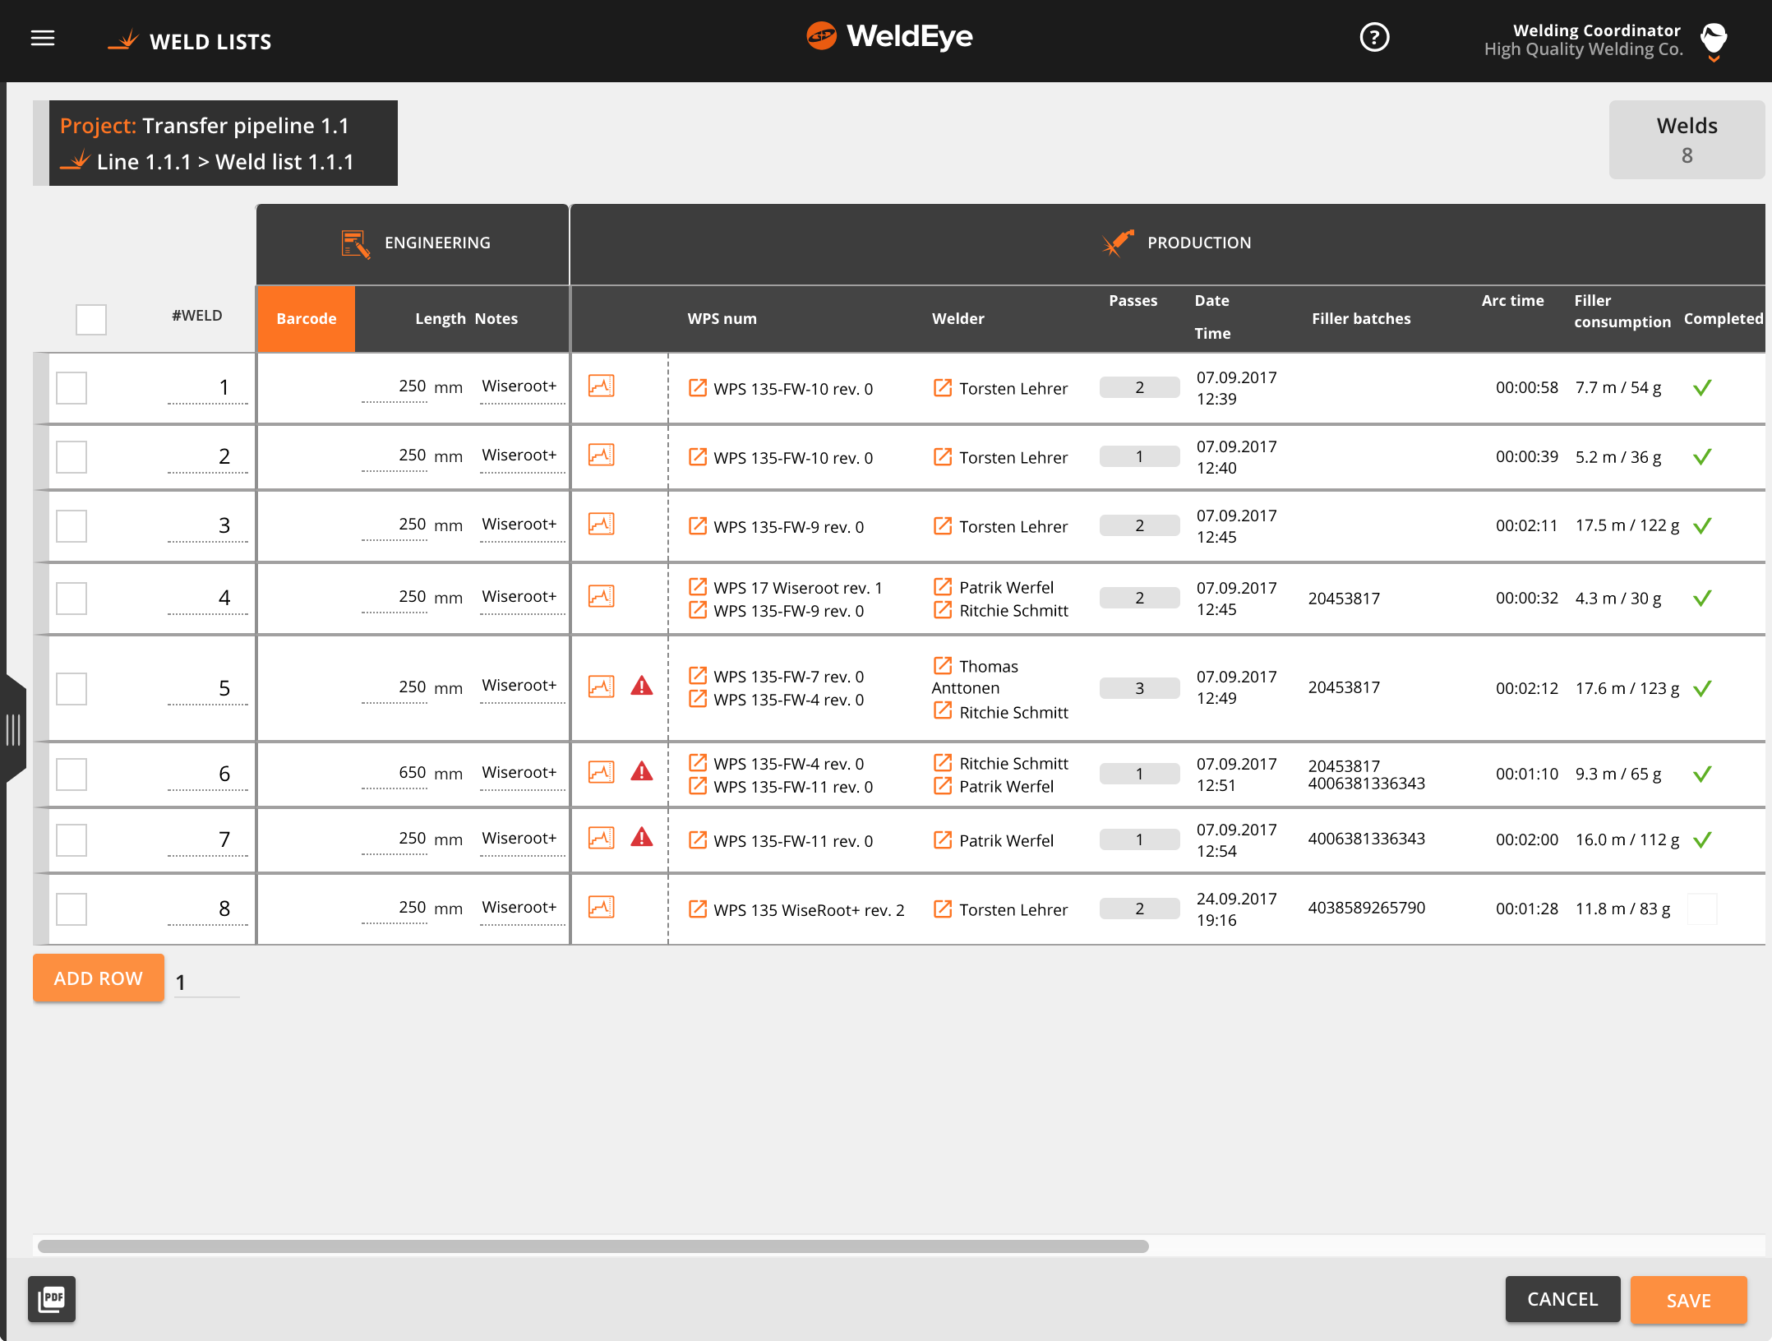
Vytvořte projekty a sbírejte parametry svařování

Slide 12
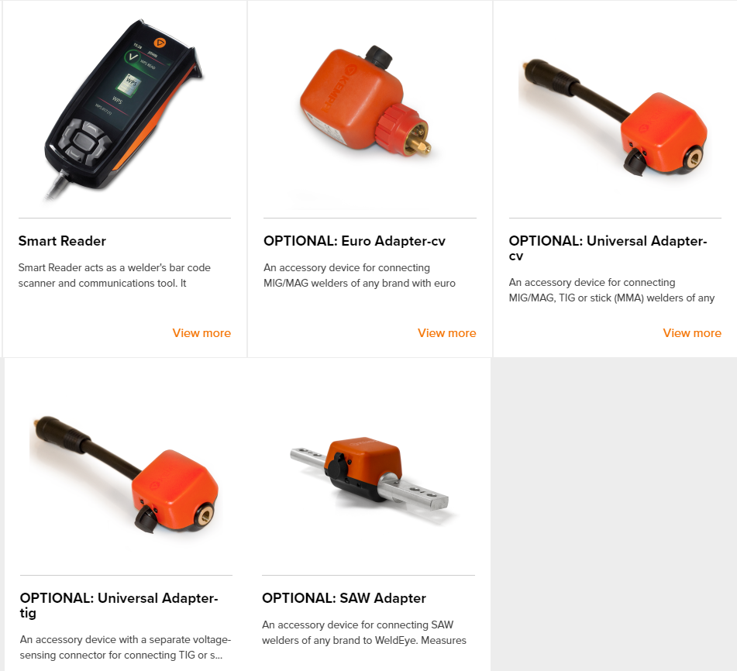
Základní principy kontroly kvality
Svařovací zdroje jsou vybaveny čtecími zařízeními SmartReader – v případě potřeby adaptéry ( jiná značka svářečky než Kemppi)
Svářečky X8 MIG Welder jsou kompatibilní se systémem WeldEye bez dalšího hardwaru
Svářeče, kvalifikace, struktury WPS a projekty jsou zadávány do systému za účelem vytvoření identifikátorů
Identifikátory čárových kodů jsou vytištěny pro výše uvedené položky ze systému a jsou svářeči k dispozici
Svářeči přečtou SmartReaderem indetifikátory a mohou svařovat
Všechny svary a veškeré svařovací parametry jsou automaticky ukládány do systému

Slide 13
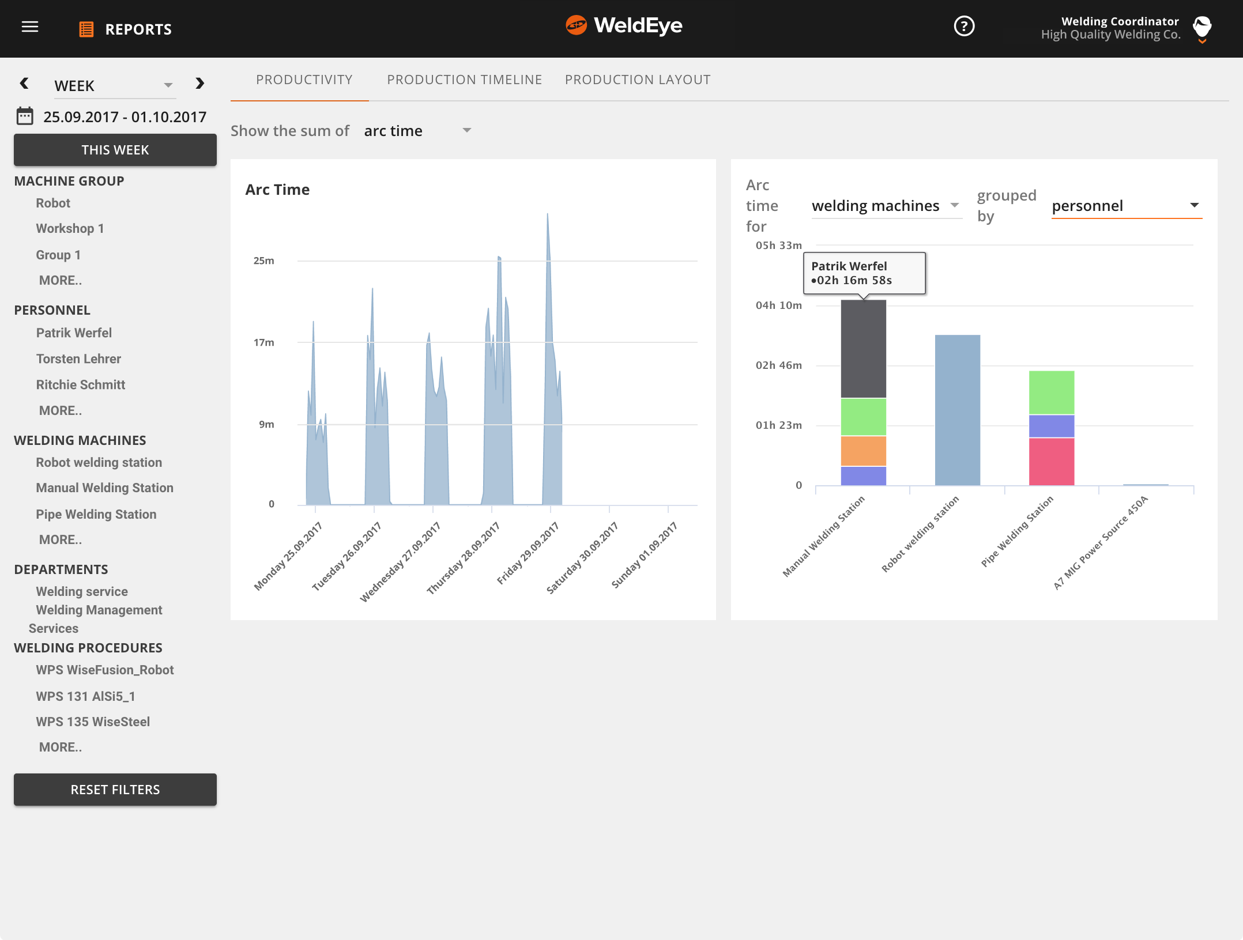
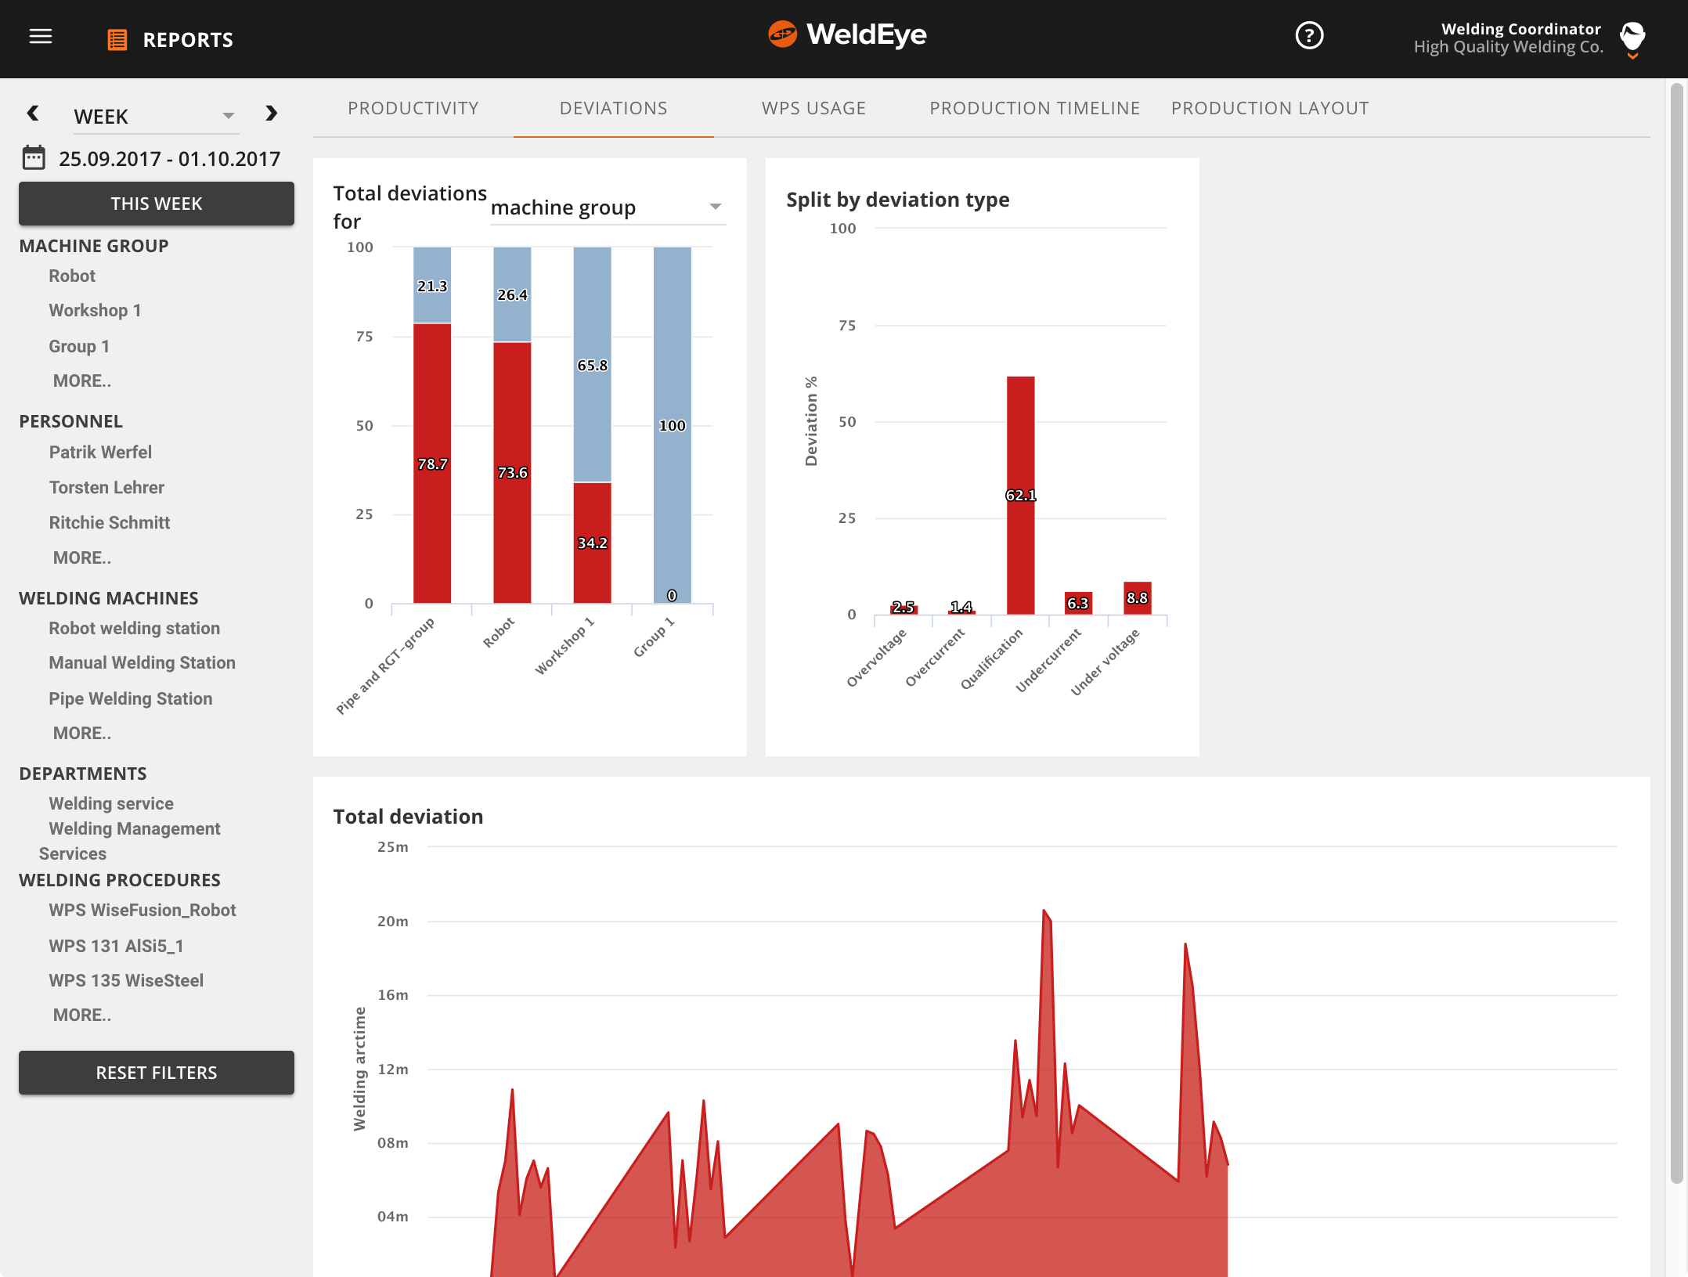
Kontrola kvality
Reporting:
Arctime pro svářečky, svářeče, skupiny atd.
Spotřeba přídavného materiálu pro svářeče, skupiny svářečů atd.
Statistiky o odchylkách svařovacích parametrů : Který svářeč potřebuje více školení, které postupy potřebují revidovat atd.
Kde se právě svářeč nachází
Jaké svařovací pracoviště jsou aktuálně využívány

Slide 14
Získejte informace o produktivitě – doba hoření oblouku, spotřeba přídavného materiálu a kvalita

Slide 15
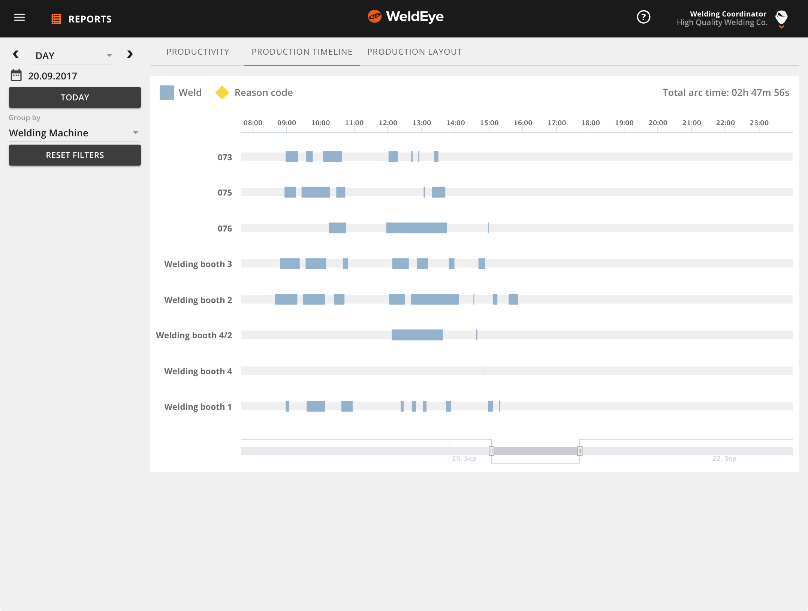
Získejte informace o tom, kdo svařuje, ve které části svařovny svařuje a jaké jiné svařovací boxy jsou používány

Slide 16
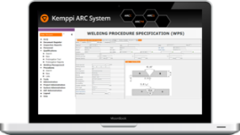
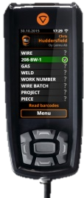
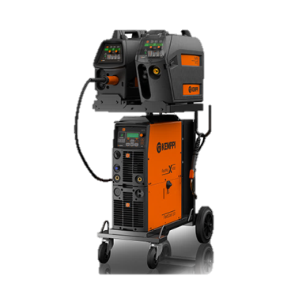
WeldEye pro řízení kvality svařování
WeldEye cloud-base

Slide 17
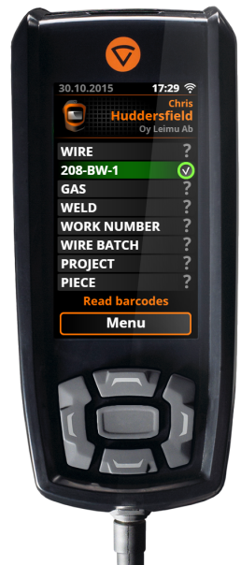
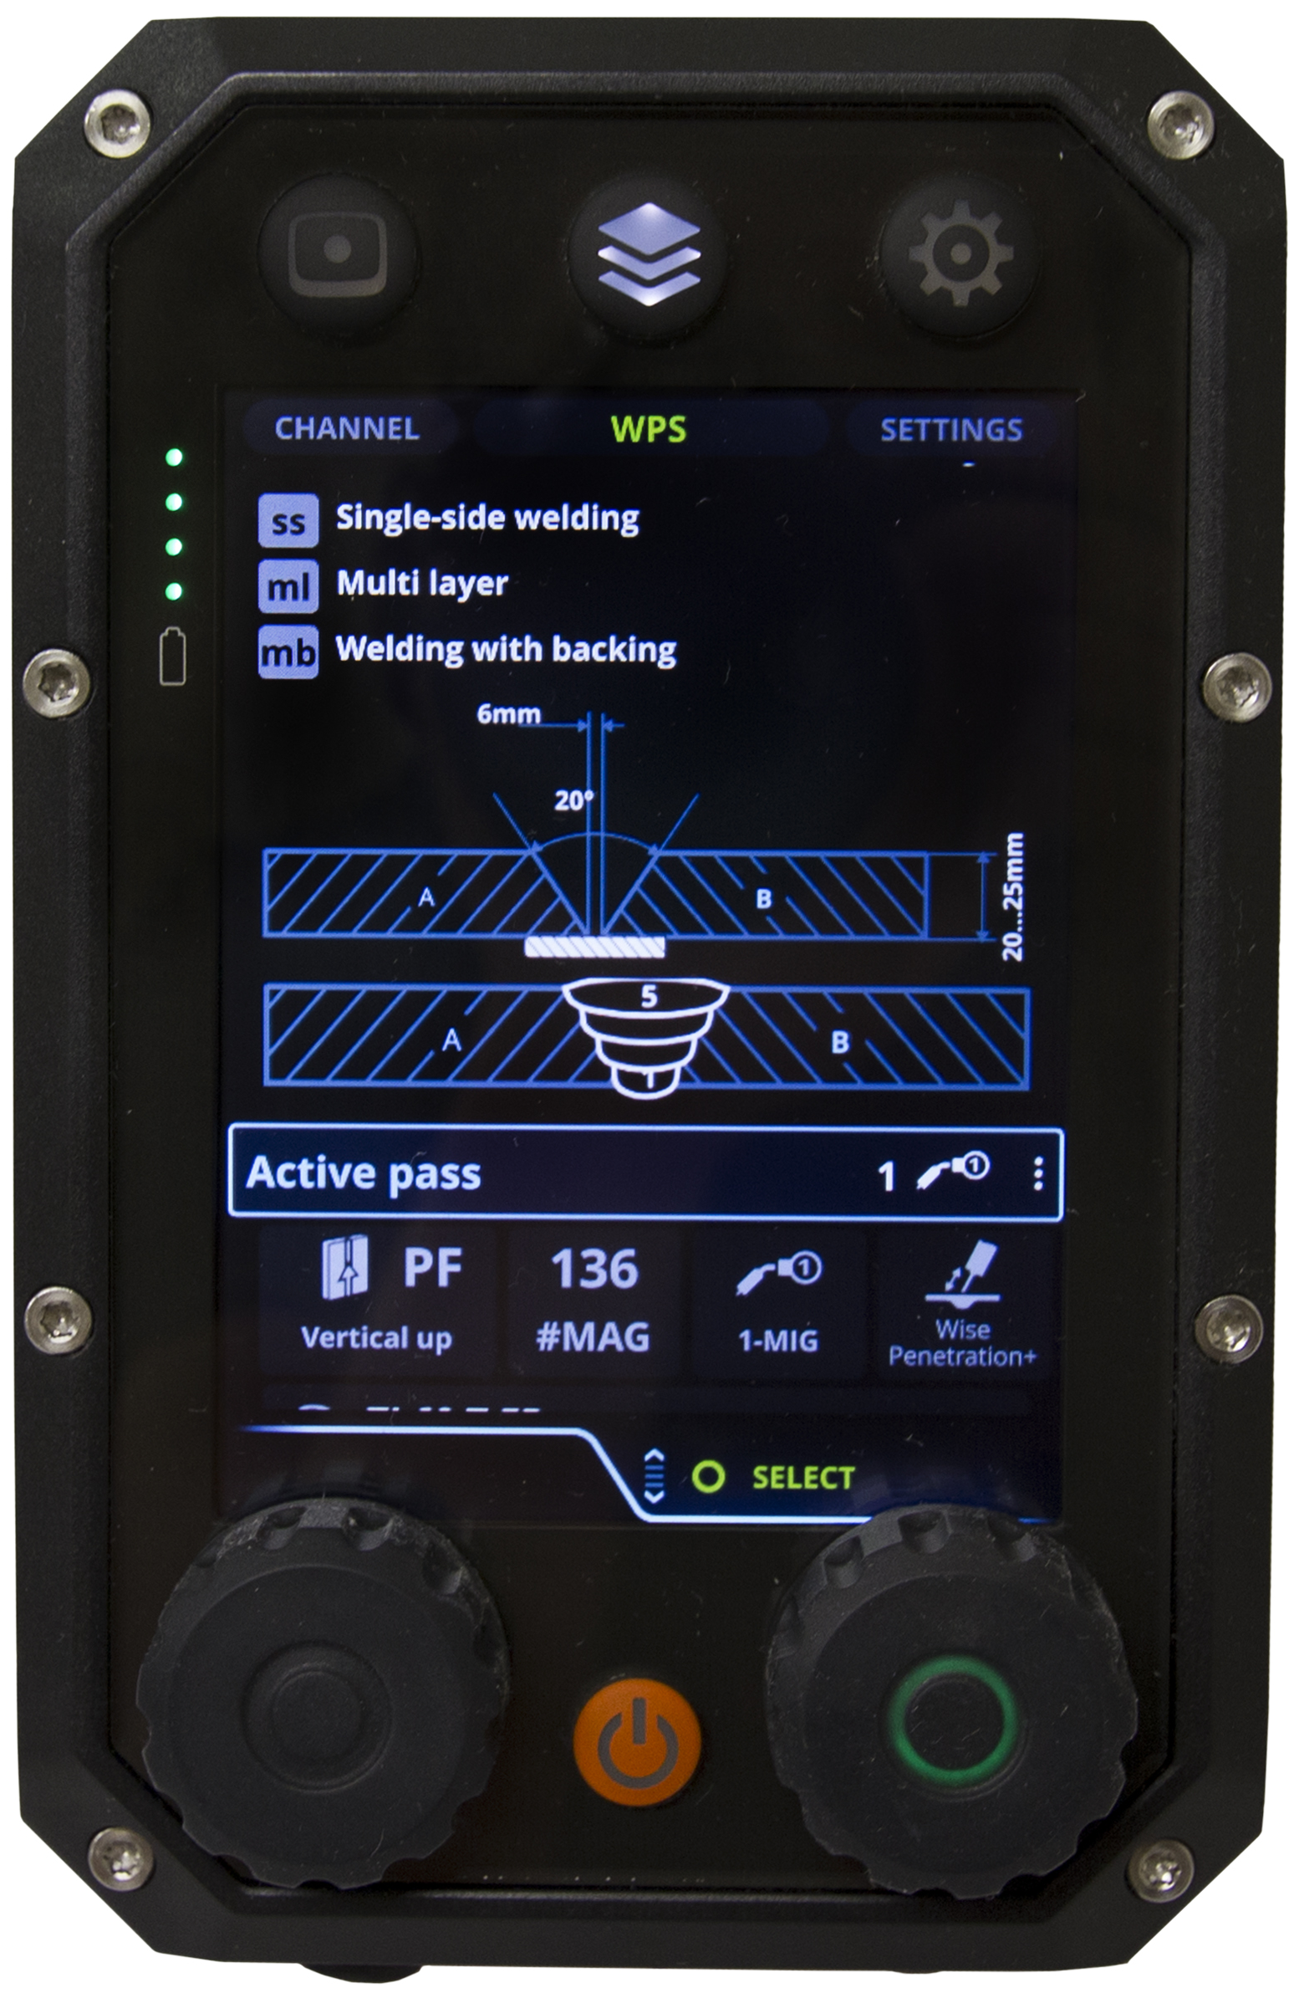
WeldEye – uživatelské rozhraní
Připojení ke svářečkám Kemppi – pomocí inteligentní čtečky SmartReader, X8 MIG Welder má vestavěnou podporu WeldEye pomocí ovládacího panelu
Adaptéry dostupné pro jiné značky svářeček
MMA, MIG/MAG, TIG a SAW obloukové procesy podporovány
Sběr dat napětí a proudu každou 1/10 sekundy, odešle data na server pro analýzu bezprostředně po svařování
Svářeč se identifikuje čárovým kodem nebo kodem QR
WPS a další identifikace jsou spojeny se svařováním
Možnost vytvoření čárového kodu nebo QR kodu pro jakýkoliv vstup / úkon

Slide 18
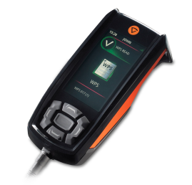
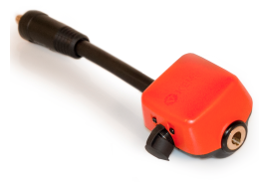
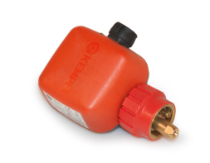
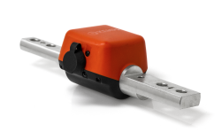
WeldEye Hardware
Smart reader 2D
Inteligentní čtečka funguje jako čtečka čárových kodu svařovacího a komunikačního nástroje. Shromažďuje a přenáší data ze svařování systému WeldEye.
Universal Adapter-CV and Universal Adapter-TIG
Přídavné zařízení pro připojení svářeček MIG / MAG, TIG nebo MMA jakéhokoli výrobce k systému WeldEye. Měří proud a napětí.
Euro Adapter-CV
Přídavné zařízení pro připojení svářeček MIG/MAG jakékoliv značky pro WeldEye. Měří proud a napětí
SAW Adapter
Přídavné zařízení pro připojení svařovacího zařízení pro svařování pod tavidlem (SAW)

Slide 20
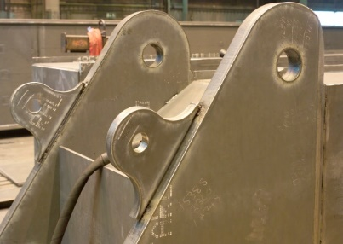
Efekt kontroly WPS v souvislosti s případnými opravami
Čísla ze svařovací výroby
Výrobce: Výrobce poskytující návrhy, výrobní a instalační služby
Produkt: Ocelové konstrukce ( až do EXC 3), různé strojírenské výrobky
Počet svářečů: 25 svářečů x 2 směny denně= 50 svářečů
Počet hod člověka za rok: 50 svářečů x 1800 hod na osobu za rok= 90 000 hod/rok
Náklady na minulé opravy
Doba hoření oblouku: 90 000 hod x 25% pracovní cyklus= 22 500 hod/rok
Množství svařování: 22 500 x 0,25 m/min (rychlost svařování) x 60 = 338 000 m, průměrný svar se skládá ze tří vrstev. Celková délka svaru = 338 000/3 = 113 000 m
Průměrná míra oprav: 3,2 %
Průměrná míra kontroly: 20 % (ultrazvukové testování/kontrola magnetem/penetrační testování)
Průměrné náklady opravu: 0,032% x 0,2 x 400 €/m* x 113 000 m = 7.514 Kč > 289 eur
Úspory s řízením kvality WeldEye
Průměrná míra oprav: 1,9 %
Průměrná míra kontroly: 20 %
Průměrné náklady opravu : 0,019% x 0,2 x 400 €/m* x 113 000 m = 4.472 Kč > 172 k€
Úspora: 289 k€ - 172 k€ = 3.042 Kč >117 k€
*Náklady na oravu 400 €/m zahrnují plánování na opravy, čas pro přesunutí svářeček do místa opravy, čas přesunutí svářeče z jednoho místa na místo, drážkování, broušení, tepelné zpracování, opravy svařování, reinspekce a vykazování.
Výhody kontroly kvality WeldEye v aplikaci
O 40% méně oprav (3,2% -> 1,9%) díky kontrole shody WPS
Konzistentní kvalita svařování
Nezahrnuto do výpočtu nákladů - vliv na dobu a kapacitu

